Slide 1
Systeem en leefwereld volgens Jürgen Habermas
Marthe Kerkwijk

Slide 2
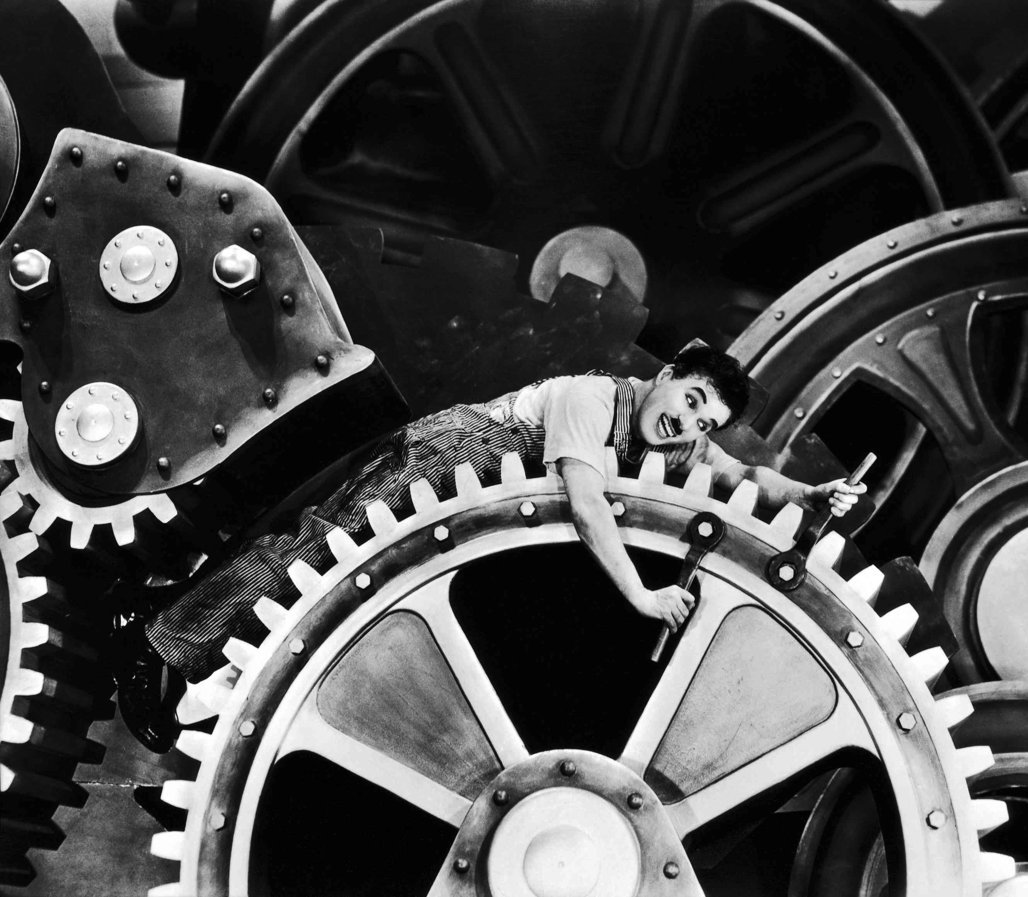
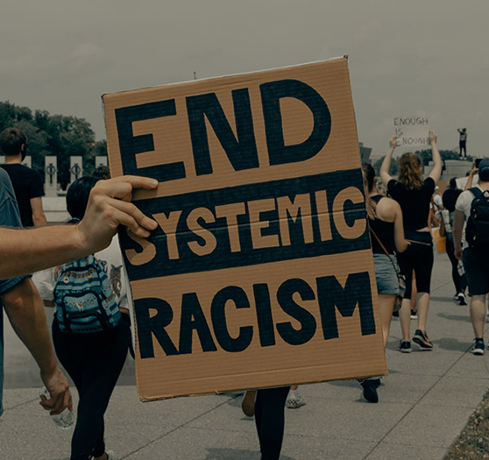
Het systeem. We haten het. Wat is het en waarom is het zo stom?

Slide 3
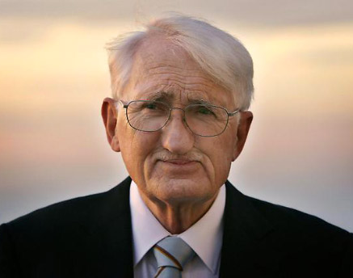
Het probleem volgens Jürgen Habermas (1929-):
Het systeem koloniseert de leefwereld.

Slide 4
Systeem Leefwereld
Handelingen volgen instituties, beleid, efficiëntie, differentiatie, formele machtsstructuren en rolverdeling
Mens is functie
Functionele organisatie van de samenleving
Een systeem kun je beschrijven
Beklemmend en vervreemdend
Strategische rationaliteit
Handelingen intrinsiek gemotiveerd
Mens is individu
Betekenisgevend, normatief kader van de samenleving
Een leefwereld kun je alleen van binnenuit kennen
Vrij en zingevend
Communicatieve rationaliteit

Slide 5
Strategische Communicatieve rationaliteit rationaliteit
Zo efficiënt mogelijk bereiken van een vooraf bepaald doel.
Voorbeelden: recept volgen, salarisonderhandelingen, fraude tegengaan. Alle hoe-vragen.
Doel: efficiëntie en gelijkheid
Irrationeel = van je doel afwijken.
Rationeel = coherent met de impliciete vooronderstellingen die ten grondslag liggen aan machtsvrije communicatie (herrschaftsfreie Kommunikation).
Voorbeeld: ‘ik beloof dat ik naar je feest kom’ bevat
Een feitelijke vooronderstelling
Een normatieve vooronderstelling
Een authenticiteitsclaim.
Doel: wederzijds begrip en afstemming
Irrationeel = jezelf tegenspreken

Slide 6
Habermas’ argument
Elke samenleving bestaat uit systeem en leefwereld. Ze bestaan niet los van elkaar.
Zowel systeem als leefwereld worden steeds rationeler: het systeem complexer en de leefwereld reflectiever
Daardoor raken systeem en leefwereld van elkaar verwijderd
De ‘onweerstaanbare ironie van de Verlichting: de rationalisering van de leefwereld maakt verhoogde systeemcomplexiteit mogelijk, dat zo hypertrofisch wordt dat het de leefwereld tot instrument maakt en zo de capaciteit van de leefwereld breekt.’ = kolonisatie van de leefwereld door het systeem. Vooral: de markt en de bureaucratie.
Ironie: bestuurders die vragen ‘hoe dichten we de kloof tussen systeem en leefwereld?’ = strategische rationaliteit, dus elk antwoord daarop vergroot het probleem.

Slide 7
Wat dan wel?
‘Mijn standpunt is dat samenlevingen geen betere integratie [van systeem en leefwereld] kunnen bewerkstelligen voordat gerechtelijke instituties ontwikkelen waarin het morele bewustzijn [van de leefwereld] is belichaamd.’

Slide 8
Wat dan wel?
‘Daarom moeten wetten intersubjectief erkend zijn door burgers; ze moeten gelegitimeerd zijn als juist en gepast.’
= democratische rechtsstaat

Slide 9
Het systeem. We haten het. Wat is het en waarom is het zo stom?

Slide 10
Kritieken
Postmoderne kritiek op tweedelingen: ‘Het gevaar bestaat van een selffulfilling prophecy: het idee dat we ons gaan gedragen alsof de tweedeling zou bestaan.’ Wouter Mensink
Feministische/antiracistische kritiek: Habermas onderschat de onderdrukkende machtsstructuren in de leefwereld. Bijv. Nancy Fraser

Slide 11
Literatuur
Habermas:
Die Theorie des kommunikativen Handelns/The Theory of Communicative Action (1981/1983)
De structuurverandering van het publieke domein (1962/2015 Boom)
Over democratie (2020 Boom)
Fraser, Nancy, 1985. “What's critical about critical theory? The case of Habermas and gender,” New German Critique, 35 (Spring-Summer): 97–131.
Wouter Mensink, Systeem en leefwereld, hoe de kloof te dichten, 2015. Via https://www.socialevraagstukken.nl/systeem-en-leefwereld-hoe-de-kloof-te-dichten/

